Slide 1

Historias de Usuario — API Integradora Unidad 1
Documentación de requisitos funcionales extraídos del análisis del código implementado en u1_ej_8_integrador/. Cubre dos módulos principales — Categorías y Productos — más requisitos transversales de documentación automática.

Slide 2
Estructura de la API
La API Integradora Unidad 1 se organiza en dos módulos funcionales y un conjunto de requisitos transversales que aplican a toda la aplicación.
Módulo: Categorías
Módulo: Productos
Transversales
5 historias de usuario — HU-01 a HU-05. Gestión completa de categorías de productos: creación, consulta, listado paginado, actualización y borrado lógico.
6 historias de usuario — HU-06 a HU-11. Administración del inventario: alta, consulta, paginación, actualización, borrado lógico y alerta de stock mínimo.
1 historia de usuario — HU-12. Documentación interactiva automática (Swagger UI y ReDoc) expuesta por la propia API.

Slide 3
MÓDULO: CATEGORÍAS
Resumen de Historias — Categorías
01
02
03
HU-01 — Crear categoría
HU-02 — Listar con paginación
HU-03 — Consultar por ID
POST con código, descripción y estado. Responde 201 Created.
GET con skip y limit. Responde 200 OK.
GET por ID entero positivo. Responde 200 OK o 404.
04
05
HU-04 — Actualizar (PUT completo)
HU-05 — Desactivar (borrado lógico)
Reemplazo total de todos los campos. Responde 200 OK.
Cambia activo a false sin eliminar el registro.

Slide 4

HU-01
Crear una Categoría
Como administrador del sistema, quiero crear una nueva categoría de productos proporcionando un código, descripción y estado, para poder organizar los productos del inventario.

Slide 5

HU-01 — CRITERIOS DE ACEPTACIÓN
Crear Categoría — Reglas de Validación
Campos requeridos
Respuestas HTTP esperadas
codigo: formato ^[A-Z]{3}-\d{2}$ — 3 letras mayúsculas, guión, 2 dígitos. Ejemplo: "MUE-01"
descripcion: mínimo 3 caracteres
activo: opcional, por defecto true
El sistema asigna un ID autoincremental
201 Created — categoría creada exitosamente (incluye ID asignado)
422 Unprocessable Entity — código fuera de formato
422 Unprocessable Entity — descripción con menos de 3 caracteres
El ID nunca debe ser enviado por el cliente — es responsabilidad exclusiva del servidor asignarlo.

Slide 6
HU-02
Listar Categorías con Paginación
Como usuario del sistema, quiero obtener un listado paginado de categorías para poder navegar los resultados de forma eficiente.
Parámetro skip
Parámetro limit
Respuesta
Default: 0 · Mínimo: 0. Desplazamiento en el listado. Si supera el total de registros, retorna lista vacía. Si es negativo → 422.
Default: 10 · Máximo: 50. Cantidad de resultados a retornar. Si supera 50 → 422 Unprocessable Entity.
Lista de categorías con todos sus campos: id, codigo, descripcion, activo. Status 200 OK en todos los casos válidos, incluso lista vacía.

Slide 7
HU-03
Consultar una Categoría por ID
Como usuario del sistema, quiero consultar el detalle de una categoría específica por su ID para ver toda su información.
Reglas del ID
Respuestas HTTP
Debe ser un entero mayor a 0
Si el ID es ≤ 0 → 422 Unprocessable Entity
200 OK — retorna datos completos de la categoría (id, codigo, descripcion, activo)
404 Not Found — mensaje: "Categoría no encontrada"
422 Unprocessable Entity — ID inválido (≤ 0 o no entero)

Slide 8

HU-04
Actualizar una Categoría — Reemplazo Completo (PUT)
Como administrador del sistema, quiero actualizar todos los datos de una categoría existente para corregir o modificar su información.
Campos obligatorios
Validaciones
Se deben enviar todos los campos: codigo, descripcion y activo. Es un reemplazo total — no actualización parcial.
Se aplican las mismas reglas que en la creación: formato de código ^[A-Z]{3}-\d{2}$ y mínimo 3 caracteres en descripción.
ID conservado
Respuestas HTTP
El ID original no cambia. El servidor ignora cualquier ID enviado en el cuerpo y mantiene el de la URL.
200 OK con datos actualizados · 404 si no existe · 422 si datos inválidos.

Slide 9

HU-05
Desactivar una Categoría — Borrado Lógico
Como administrador del sistema, quiero desactivar una categoría sin eliminarla físicamente para mantener el historial y la integridad de datos.

Slide 10
HU-05 — CRITERIOS DE ACEPTACIÓN
Desactivar Categoría — Comportamiento Esperado
Sin cuerpo en la request
Campo activo → false
El endpoint no requiere ningún body. Solo se necesita el ID de la categoría en la URL.
Únicamente se modifica el campo activo. Todos los demás campos (codigo, descripcion) permanecen intactos.
Registro sigue accesible
Respuestas HTTP
La categoría desactivada sigue siendo consultable por ID y aparece en el listado paginado. No se oculta del sistema.
200 OK con los datos actualizados (incluyendo activo: false) si existe · 404 Not Found si no existe.

Slide 11
MÓDULO: PRODUCTOS
Resumen de Historias — Productos
01
02
HU-06 — Crear producto
HU-07 — Listar con paginación
POST con nombre, categoría, precio, stock y stock mínimo. Responde 201 Created.
GET con skip y limit. Mismas reglas que categorías.
03
04
HU-08 — Consultar por ID
HU-09 — Actualizar (PUT completo)
GET por ID entero positivo. Retorna todos los campos del producto.
Reemplazo total de todos los campos del producto.
05
06
HU-10 — Desactivar (borrado lógico)
HU-11 — Estado de stock
Cambia activo a false sin eliminar el registro.
Retorna stock actual, alerta de bajo stock y estado activo.

Slide 12
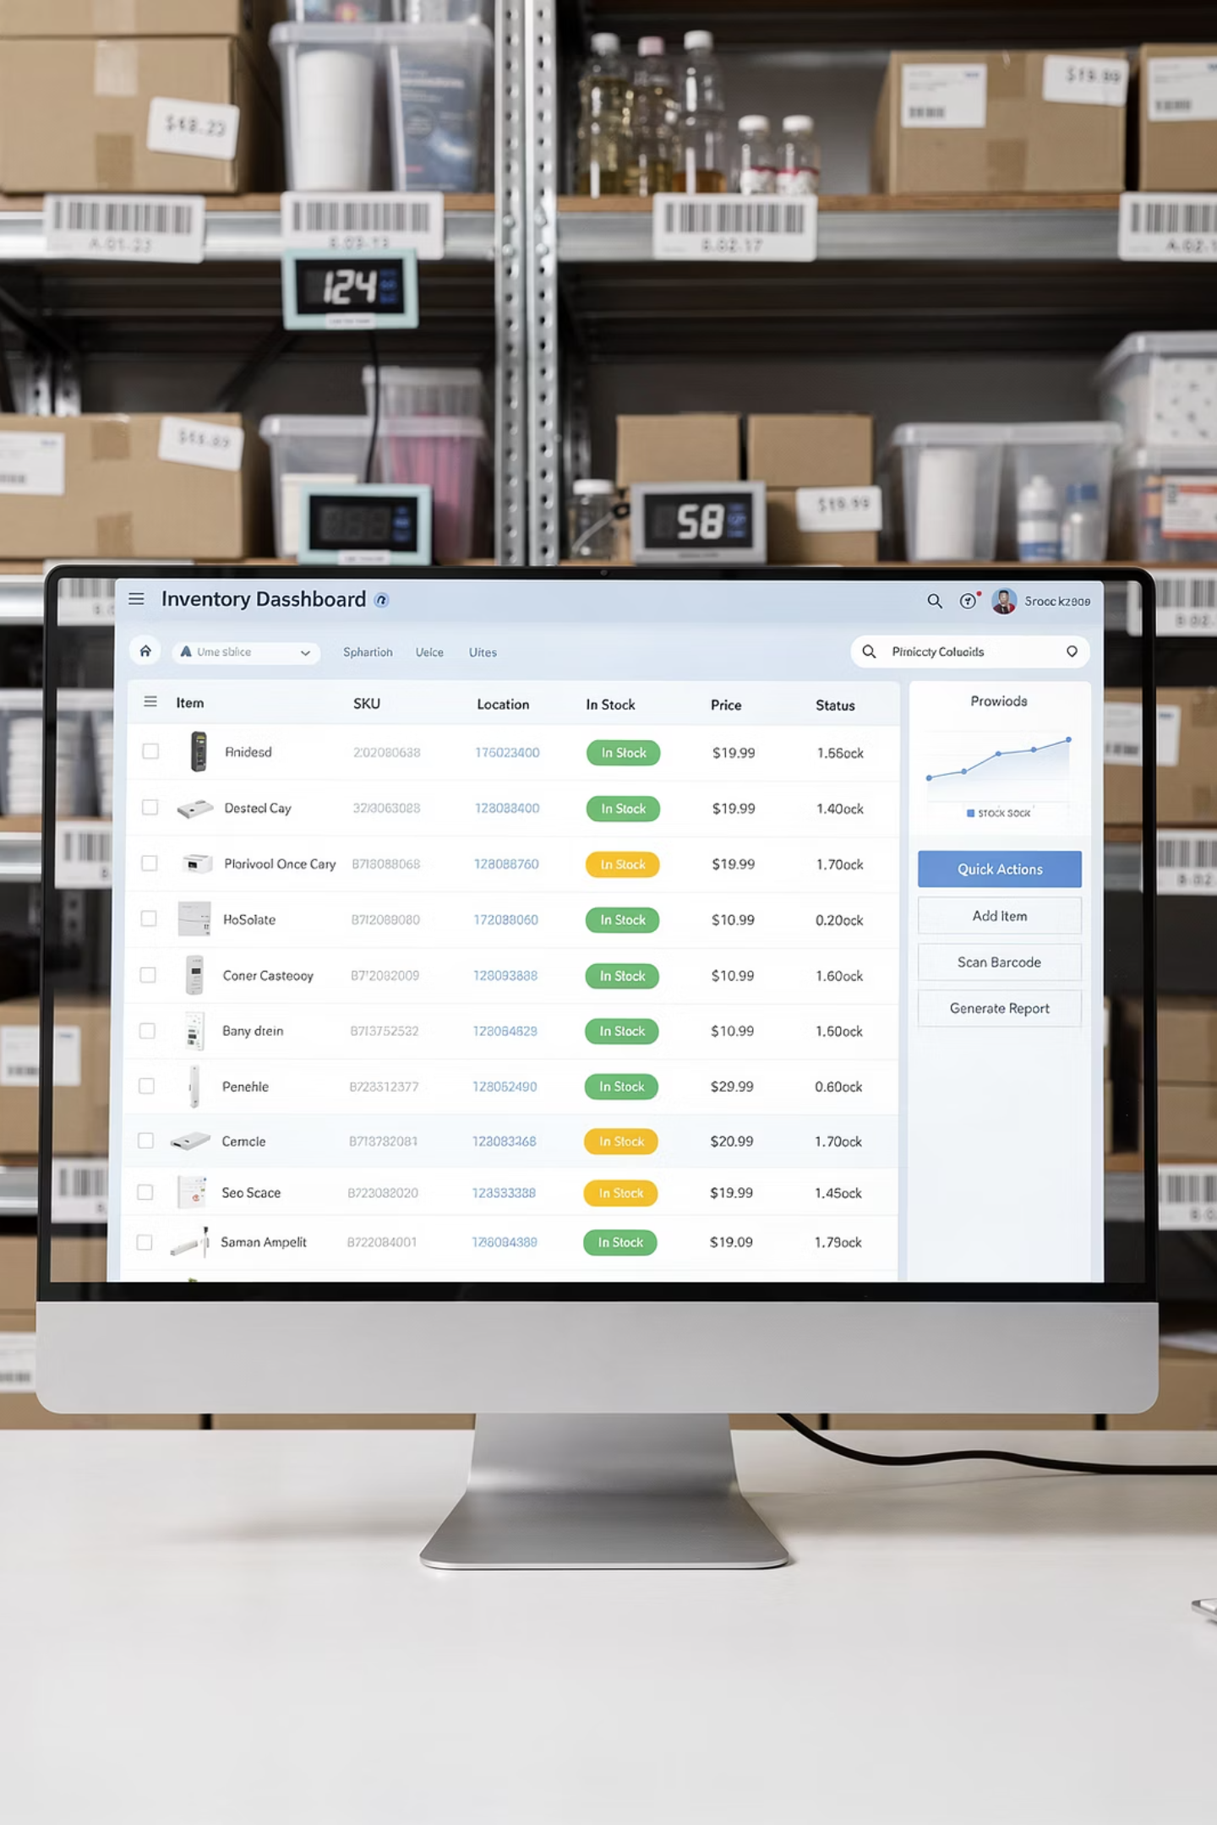
HU-06
Crear un Producto
Como administrador del sistema, quiero crear un nuevo producto con su nombre, categoría, precio, stock y stock mínimo para incorporarlo al inventario.

Slide 13
HU-06 — CRITERIOS DE ACEPTACIÓN
Crear Producto — Validaciones de Campos
Campo
Tipo / Restricción
Obligatorio
Error si inválido
nombre
string, sin restricción de longitud
Sí
422
categoria
formato ^[A-Z]{3}-\d{2}$
Sí
422
precio
float > 0
Sí
422
stock
entero ≥ 0
Sí
422
stock_minimo
entero ≥ 0
Sí
422
activo
boolean, default true
No
—
Nota importante: No se valida que la categoría referenciada exista en el módulo de categorías. El campo categoria solo se valida en formato, no en existencia.

Slide 14
HU-07
Listar Productos con Paginación
Como usuario del sistema, quiero obtener un listado paginado de productos para navegar el inventario.
Parámetros de query
Campos retornados por producto
skip: default 0, mínimo 0. Negativo → 422
limit: default 10, máximo 50. Mayor a 50 → 422
Si skip supera el total, retorna lista vacía
id — identificador autoincremental
nombre — nombre del producto
categoria — código de categoría
precio — precio unitario
stock — cantidad en inventario
stock_minimo — umbral de alerta
activo — estado del producto
Responde 200 OK en todos los casos válidos, incluso con lista vacía.

Slide 15
HU-08
Consultar un Producto por ID
Como usuario del sistema, quiero consultar el detalle de un producto específico por su ID para ver toda su información.
Regla de validación del ID
200 OK — Producto encontrado
404 Not Found — Producto inexistente
El ID debe ser un entero mayor a 0. Si se envía un valor ≤ 0 o un tipo no entero, el servidor responde 422 Unprocessable Entity sin consultar la base de datos.
Retorna todos los campos: id, nombre, categoria, precio, stock, stock_minimo, activo.
Si el ID es válido pero no existe ningún producto con ese identificador, responde con mensaje: "Producto no encontrado".

Slide 16
HU-09
Actualizar un Producto — Reemplazo Completo (PUT)
Como administrador del sistema, quiero actualizar todos los datos de un producto existente para corregir precios, stock u otra información.
Todos los campos obligatorios
Validaciones idénticas a creación
Se envían TODOS los campos del producto en el body. Es un reemplazo total (PUT), no una actualización parcial (PATCH).
Se aplican las mismas reglas: formato de categoria, precio > 0, stock ≥ 0, stock_minimo ≥ 0, nombre no vacío.
ID conservado
Respuestas
El ID original del producto no se modifica. Se toma de la URL, no del cuerpo del request.
200 OK con datos actualizados · 404 si no existe · 422 si datos inválidos.

Slide 17
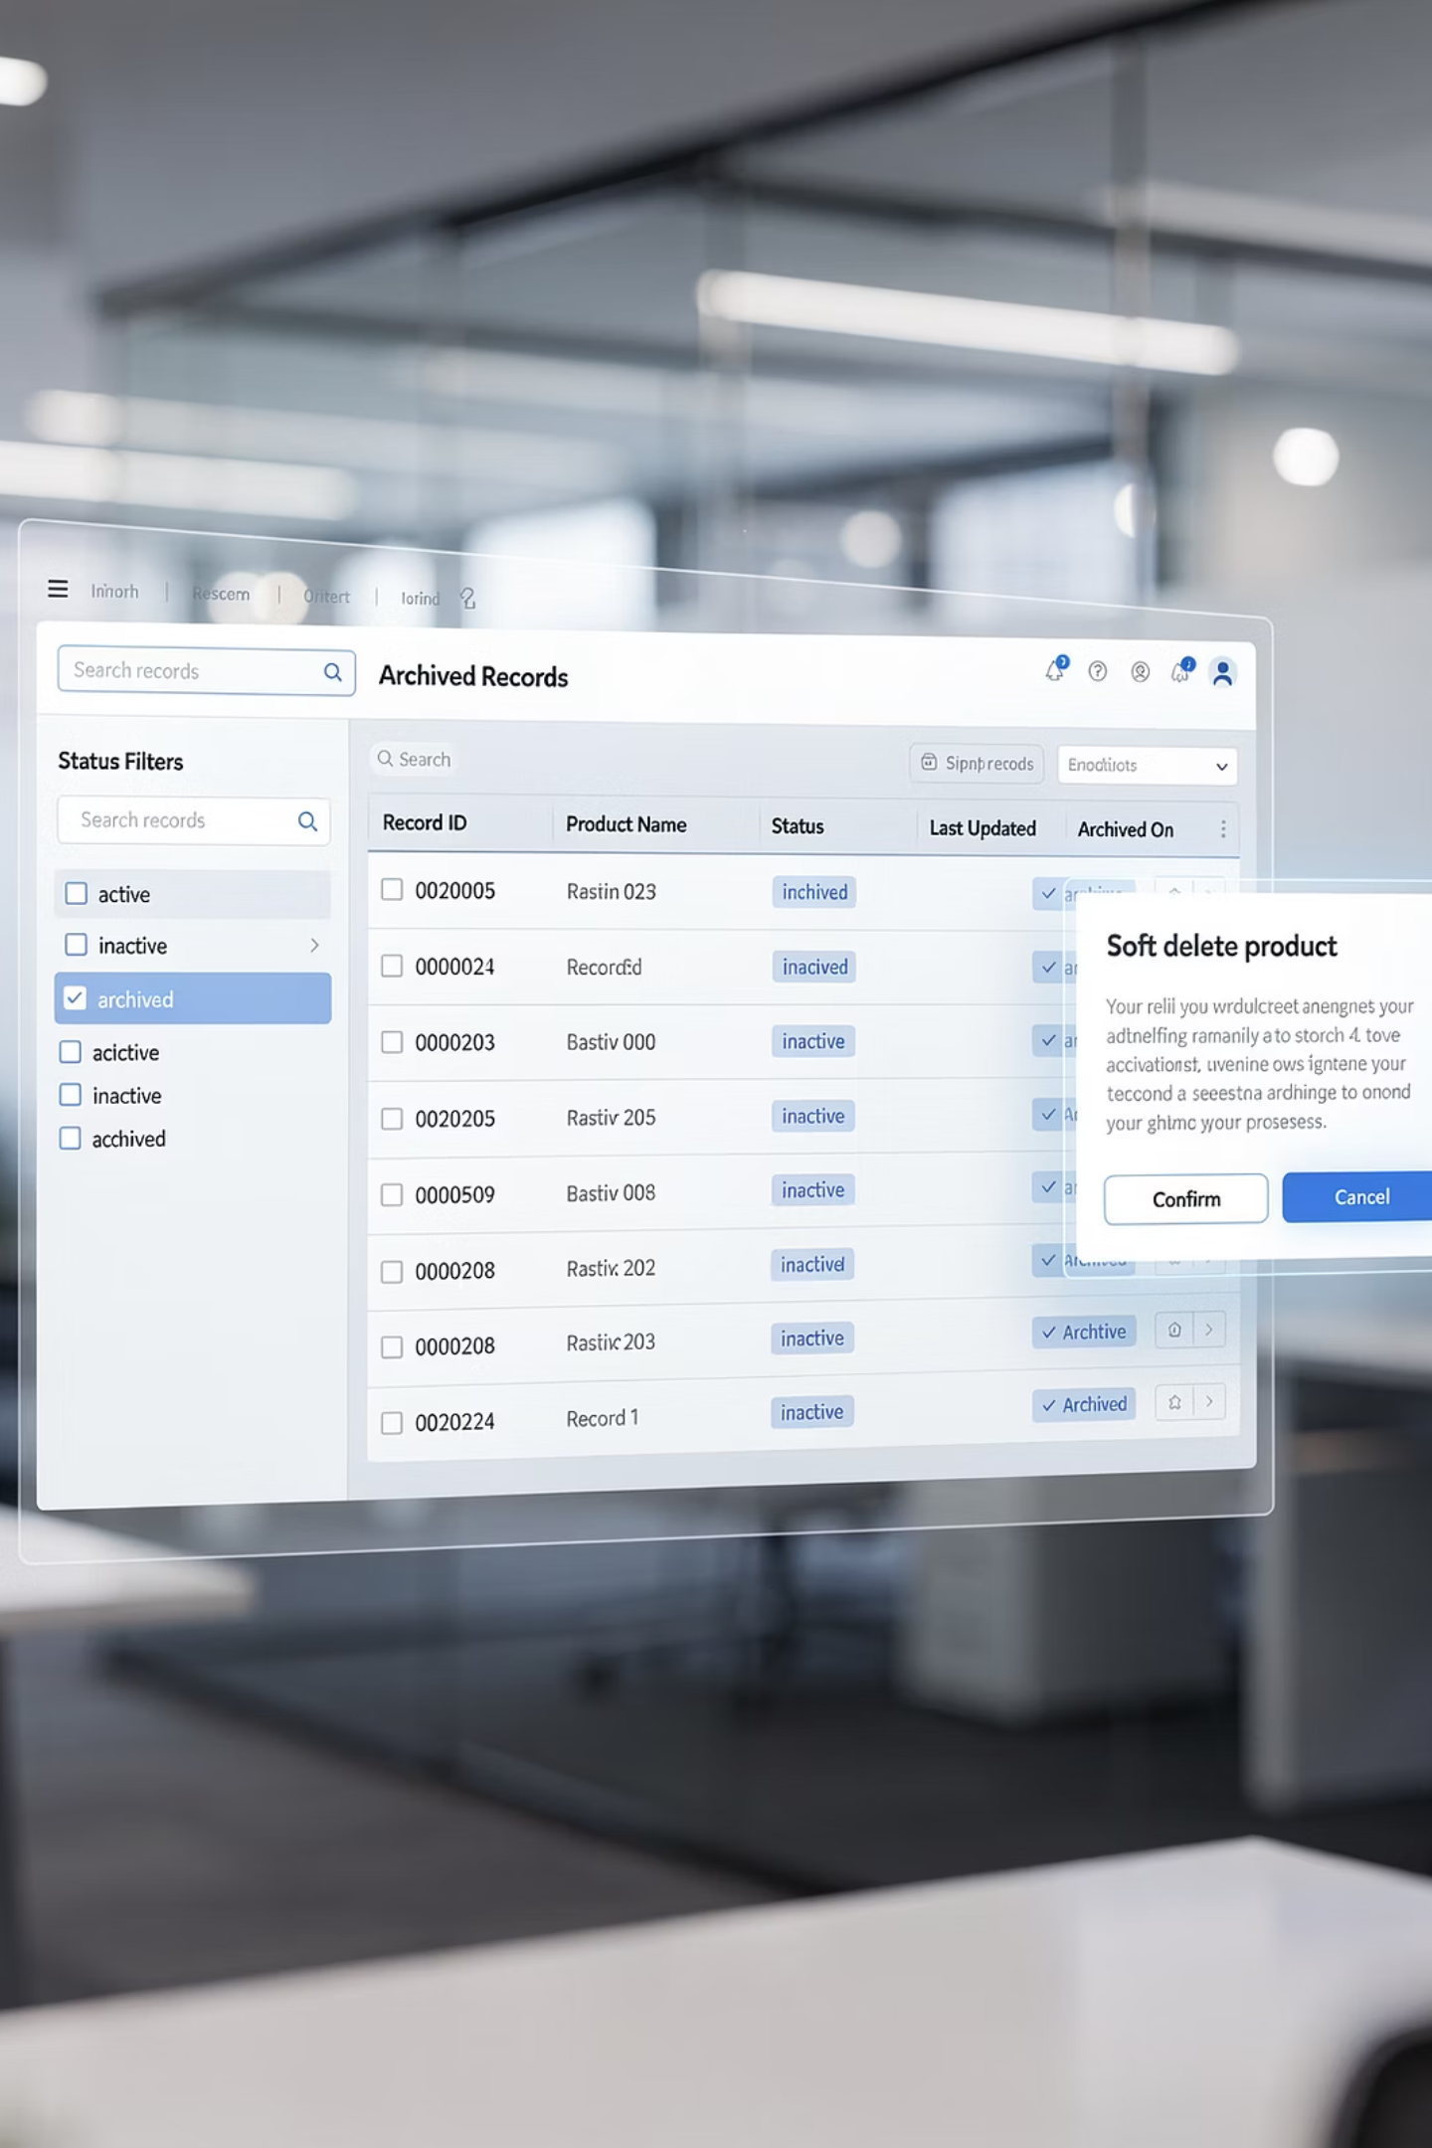
HU-10
Desactivar un Producto — Borrado Lógico
Como administrador del sistema, quiero desactivar un producto sin eliminarlo físicamente para mantener el registro histórico.

Slide 18
HU-10 — CRITERIOS DE ACEPTACIÓN
Desactivar Producto — Comportamiento Esperado
Comportamiento de la operación
Respuestas HTTP
No requiere ningún cuerpo en la request
Solo cambia el campo activo a false
Todos los demás campos permanecen intactos
El producto desactivado sigue siendo consultable por ID y aparece en listados paginados
200 OK — retorna los datos del producto con activo: false
404 Not Found — si el producto no existe
Patrón idéntico al borrado lógico de categorías (HU-05). Coherencia intencional entre módulos.

Slide 19
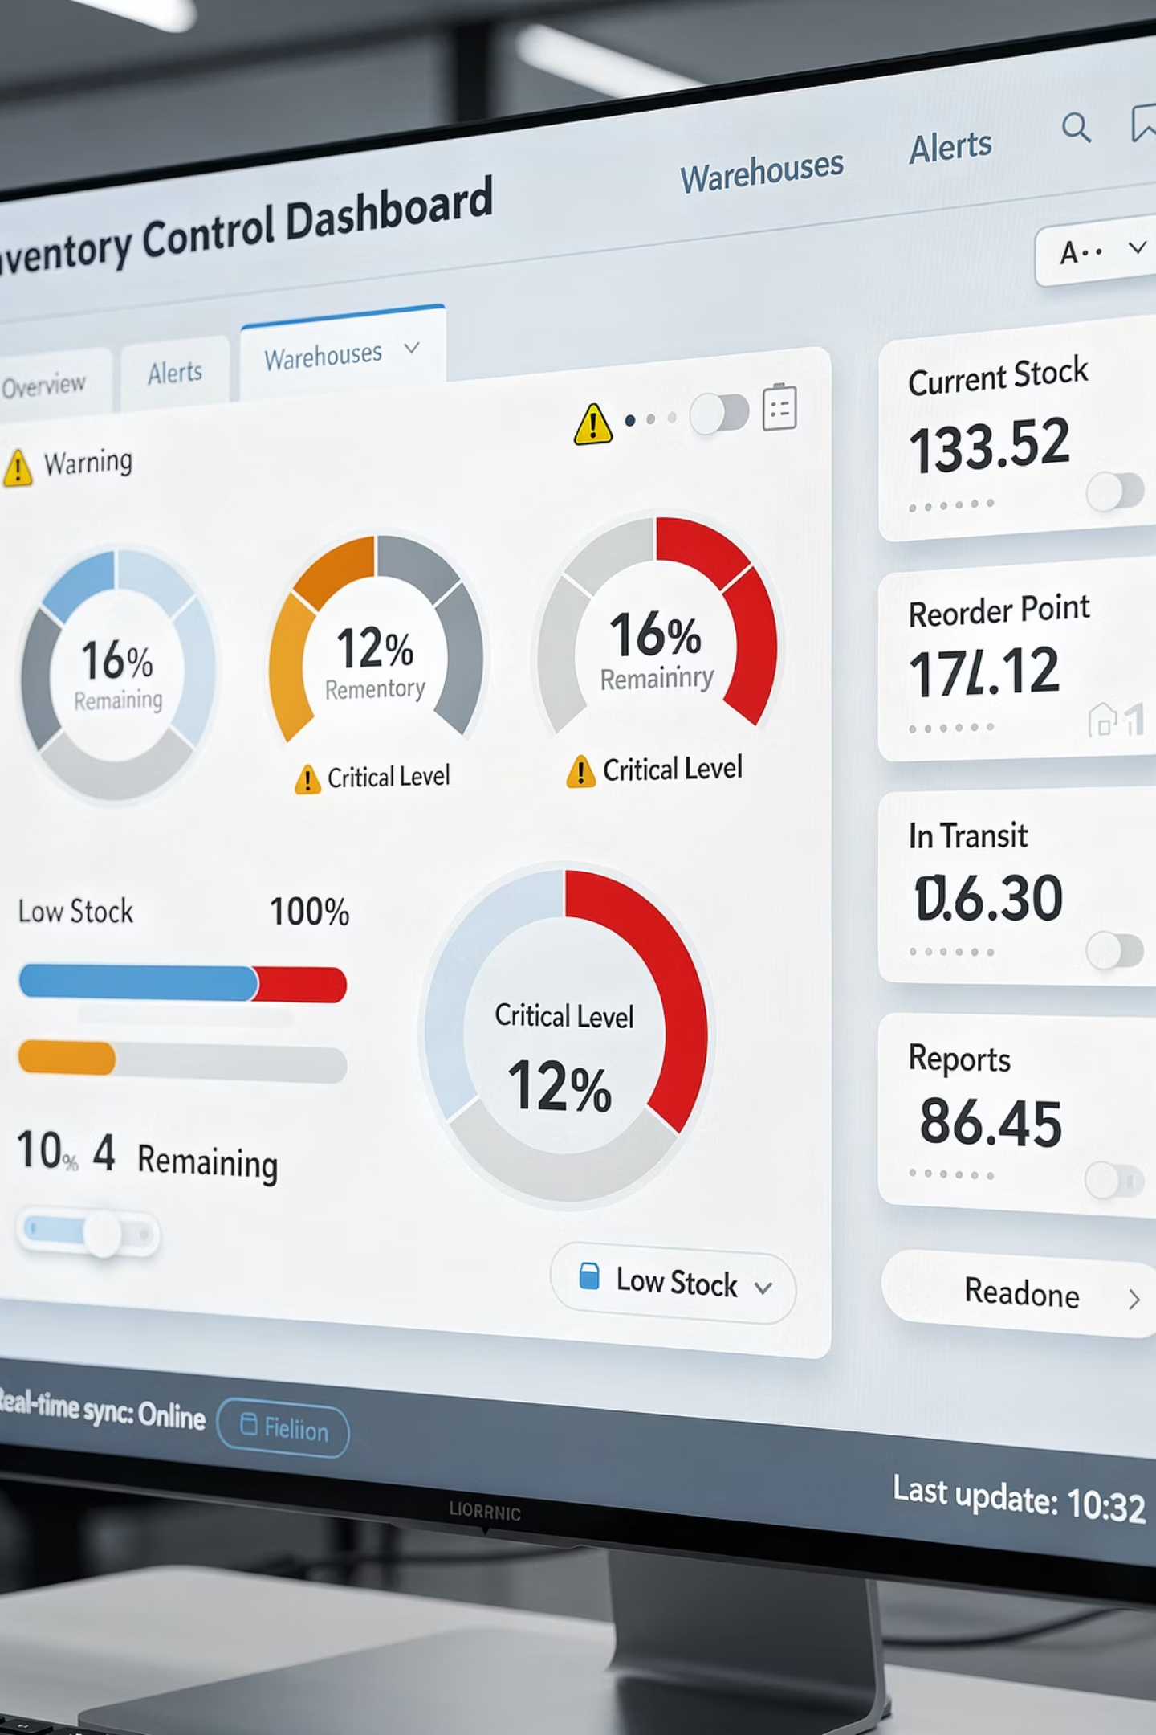
HU-11
Consultar Estado de Stock de un Producto
Como usuario del sistema, quiero consultar el estado de stock de un producto para saber si está por debajo del mínimo y tomar decisiones de reposición.

Slide 20
HU-11 — CRITERIOS DE ACEPTACIÓN
Estado de Stock — Lógica de Alerta
El endpoint retorna únicamente tres campos: stock, bajo_stock_minimo y activo. La lógica de la alerta sigue estas reglas exactas:
stock < stock_minimo
stock == stock_minimo
stock > stock_minimo
bajo_stock_minimo = true. Se dispara la alerta — el inventario está por debajo del umbral mínimo establecido.
bajo_stock_minimo = false. Estar en el límite exacto no dispara la alerta.
bajo_stock_minimo = false. Stock por encima del mínimo — sin alerta.
3
1
Campos en respuesta
Condición de alerta
stock, bajo_stock_minimo, activo
Solo cuando stock < stock_minimo

Slide 21
TRANSVERSALES — HU-12
Documentación Automática de la API
Como desarrollador, quiero que la API exponga documentación interactiva automática (Swagger/OpenAPI) para poder explorar y probar los endpoints.
Swagger UI
ReDoc
Schemas automáticos
Disponible en /docs. Interfaz interactiva que permite explorar y ejecutar todos los endpoints directamente desde el navegador.
Disponible en /redoc. Documentación de referencia en formato limpio y legible, ideal para lectura técnica detallada.
Los schemas de request y response se generan automáticamente desde los modelos Pydantic, sin necesidad de documentación manual.

Slide 22
HU-12 — CRITERIOS DE ACEPTACIÓN
Configuración de la Documentación OpenAPI
Metadatos de la API
URLs de documentación
Título: "API Integradora - Unidad 1"
Versión: 1.0.0
Los endpoints se agrupan por tags: "Categorías" y "Productos"
/docs — Swagger UI (interactivo)
/redoc — ReDoc (referencia)
Generación automática
Todos los schemas de entrada y salida se generan directamente desde los modelos Pydantic definidos en el código, asegurando consistencia entre la implementación y la documentación.

Slide 23
Resumen de Códigos HTTP
Tabla de referencia rápida de los códigos de respuesta HTTP utilizados en toda la API Integradora.
Código
Status
Cuándo se usa
200
OK
Consulta, listado, actualización o desactivación exitosa
201
Created
Creación exitosa de categoría o producto
404
Not Found
El ID solicitado no existe en el sistema
422
Unprocessable Entity
Validación fallida: formato incorrecto, valores fuera de rango, campos obligatorios ausentes

Slide 24
Reglas de Validación Compartidas
Estas validaciones aplican tanto al módulo de Categorías como al de Productos, garantizando consistencia en toda la API.
1
2
Formato de código de categoría
ID entero positivo
Regex: ^[A-Z]{3}-\d{2}$. Tres letras mayúsculas, guión, dos dígitos. Ejemplo válido: "MUE-01", "ELE-99".
Todo ID enviado en la URL debe ser un entero mayor a 0. Valores ≤ 0 o no numéricos generan 422 sin consultar la base de datos.
3
4
Paginación consistente
Borrado lógico uniforme
skip ≥ 0, limit entre 1 y 50. Mismas reglas y mismos errores en ambos módulos.
Tanto categorías (HU-05) como productos (HU-10) usan el mismo patrón: sin body, cambia activo a false, registro sigue accesible.

Slide 25

Guía Rápida de Testing
Referencia para desarrolladores y testers al momento de implementar los casos de prueba de la API Integradora.
Happy path primero
Verificar siempre el flujo exitoso antes de probar casos de error: crear → consultar → listar → actualizar → desactivar.
Casos límite en paginación
Probar skip=0, limit=50 (máximo válido), limit=51 (debe fallar con 422), y skip mayor al total de registros (lista vacía).
Alerta de stock — igualdad exacta
El caso stock == stock_minimo es crítico: la alerta debe ser false. Probar explícitamente con valores iguales.

Slide 26
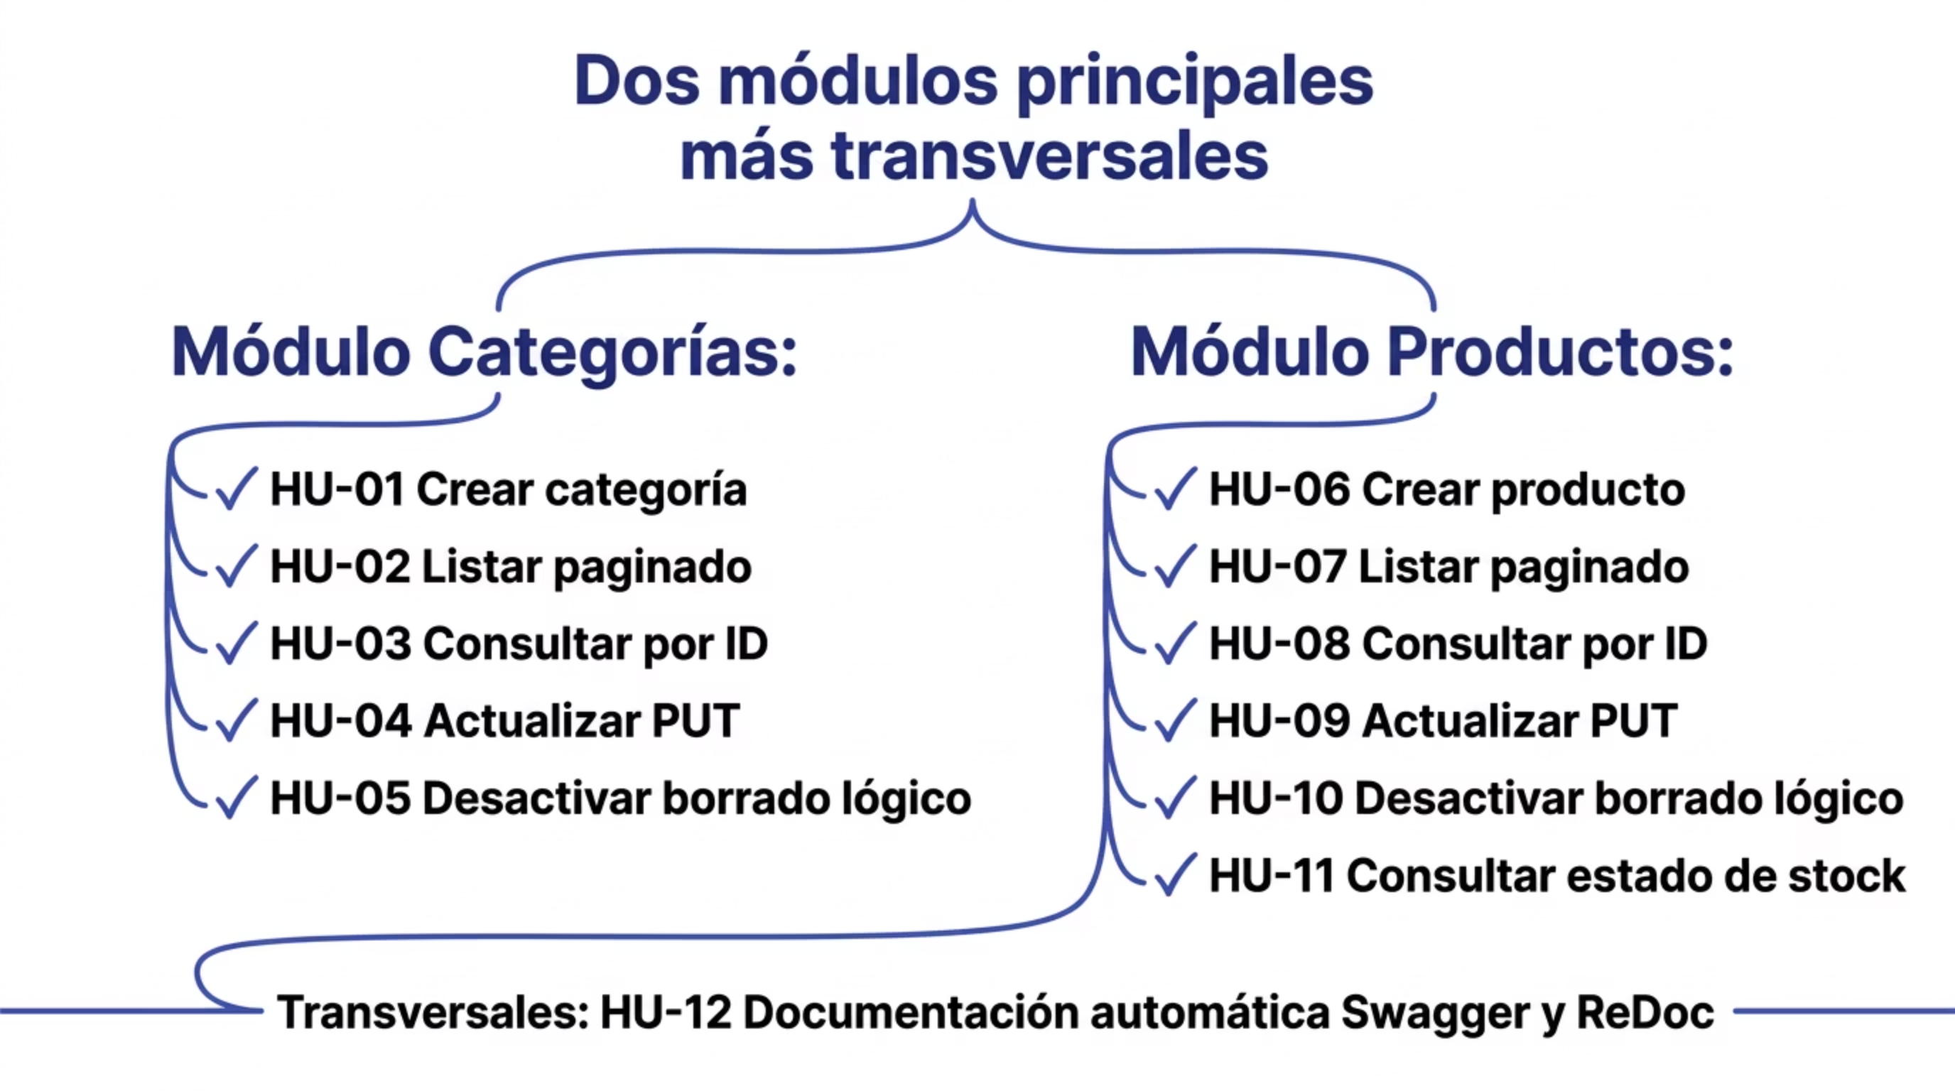

Mapa Completo de Historias de Usuario
Las 12 historias de usuario cubren el ciclo completo de gestión de inventario, desde la administración de categorías hasta el monitoreo de stock crítico.

Slide 27
CIERRE
Próximos Pasos
Explorar la documentación en /docs
Validar integración entre módulos
Implementar casos de prueba
Utilizar Swagger UI para ejecutar manualmente cada endpoint y confirmar que los schemas generados coinciden con los criterios de aceptación.
Cubrir todos los criterios de aceptación de cada HU con tests automatizados, priorizando los casos límite (422, 404, paginación).
Verificar el comportamiento al referenciar categorías inexistentes desde productos (HU-06, nota: no se valida existencia).

